Slide 1


8-Mavzu: IYoD moylash tizimi asosiy uzel-agregatlari konstruksiyasi
Reja:
1. IYoDlarning moylash tizimi vazifasi, turlari.
2. Moylash tizimida qo`llaniladigan moylar bo`yicha qisqacha ma`lumotlar.
3. Moylash tizimlarining asosiy mexanizm va detallari konstruksiyasi, ishlash prinsipi.
4. Moy nasoslari, moy filtrlari, reduksion va o`tkazgich klapanlar, nazorat asboblari konstruksiyalari va ishlashi.

Slide 2
Moylash tizimining vazifasi dvigatel detallarining ishqalanuvchi yuzalariga yetarli miqdorda moy yetkazib berish bilan detallar sirtida mustahkam moy pardasi hosil qilish hisobiga ulardagi ishqalanishni va yeyilishni kamaytirish.
Shuningdek, ishqalanuvchi yuzalarni qisman sovitadi va ularda yeyilishdan hosil bo‘lgan metall zarrachalari bilan birga moy qurumlarini yuvadi, so‘ngra karter tubidagi ifloslangan moylarni filtrlaydi.

Slide 3
Moylash tizimi quyidagi qismlardan tashkil topgan:
- moy karteri;
- moy nasosi moy qabul qilgich bilan birga;
- moy filtrlari;
- moyni yuqori bosim ostida uzatuvchi quvur (silindrlar blokidagi).

Slide 4
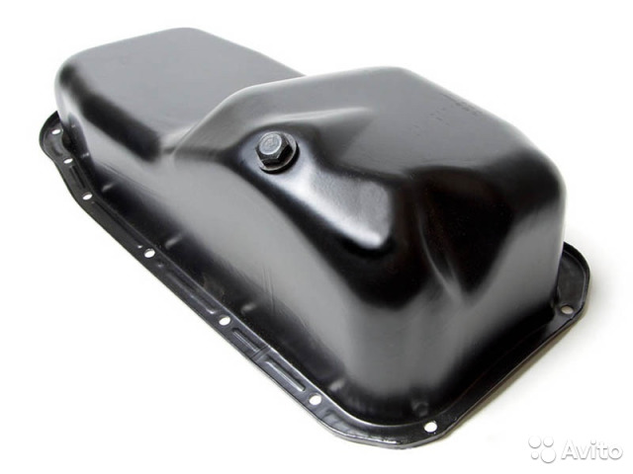
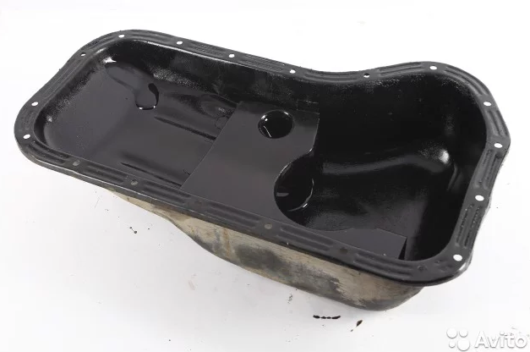
Karter - avtomobil dvigatelining pastki qismida joylashgan bo’lib, mashina yoki mexanizmlarning asosiy qismi. U ish qismlarini qo'llab-quvvatlash, ularni himoya qilish va dvigatel yog'larni joylashtirish uchun mo'ljallangan.

Slide 5
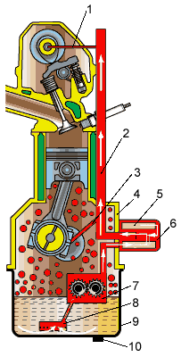
1-moyni gaz taqsimlash mexanizmlariga yetkazuvchi quvur:
2-asosiy moy magistrali;
3-tirsakli valining podshipnikini moylash quvuri;
4-dvigatel karteri:
5-filtlovchi element;
6-moy filtrini korpusi;
7-moy nasosi;
8-moy qabul qilgich;
9-moy karteri;
10-moyni chiqarish tiqini.

Slide 6
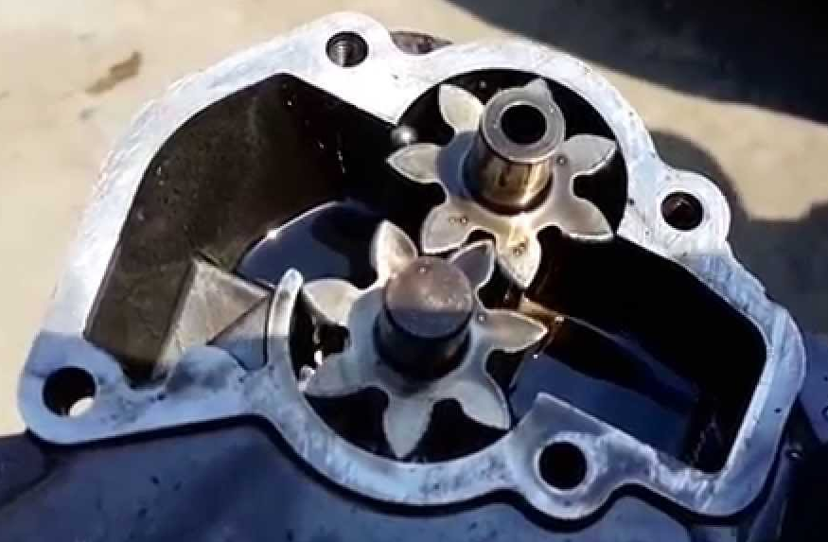
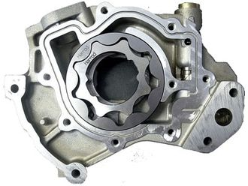
Moy nasosi, moyni bosim ostida dvigatel mexanizmlarining ishqalanuvchi yuzalariga, shuningdek, moyni tozalash va sovitish tuzilmalariga yuborish uchun xizmat qiladi. Avtomobil dvigatellarida asosan shesternyali nasoslardan foydalaniladi. Nasoslar shesternyalarning ilashishi bo‘yicha tashqi va ichki ilashgan shestrenyalilarga bo‘linadi.

Slide 7
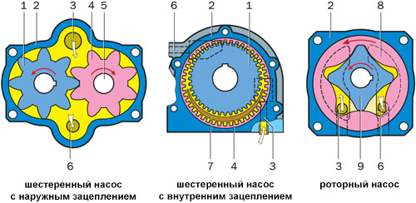
Moy nasosi sxemasi.
1-yetaklovchi shesternya;
2-nasos qobig‘i;
3-moy kiruvchi quvur;
4-yetaklanuvchi shesternya;
5-o‘q;
6-moy chiquvchi quvur;
7-ajratiluvchi sektor;
8-yetaklanuvchi shesternya;
9-yetaklovchi shesternya.
Tashqi ilashgan
Ichki ilashgan

Slide 8
Nasos ishlayotganda tizimda yetarli bosim hosil bo‘lishi uchun ikkala g‘ildirak tishlarining qirralari bilan korpus devori oralig‘idagi radial tirqish kichik (0,06…0,12mm) bo‘lishi nazarda tutiladi. Yetakchi tishli g‘ildirak harakatni valikdan oladi. Tashqi g‘ildirak esa o‘z o‘qida erkin aylanadi. Benzinli dvigatellarda tizimdagi moy bosimi 0,3-0,5 MPa, dizelli dvigatellarda 0,5-0,7 MPa.

Slide 9
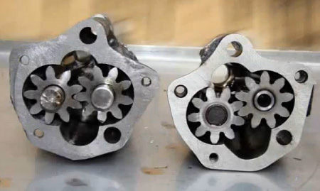

Slide 10
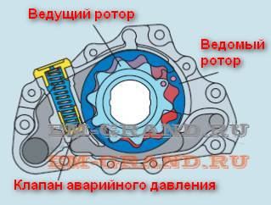

Slide 11
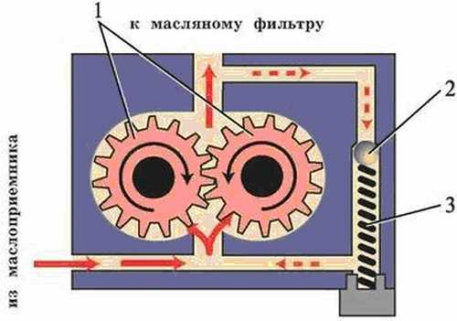
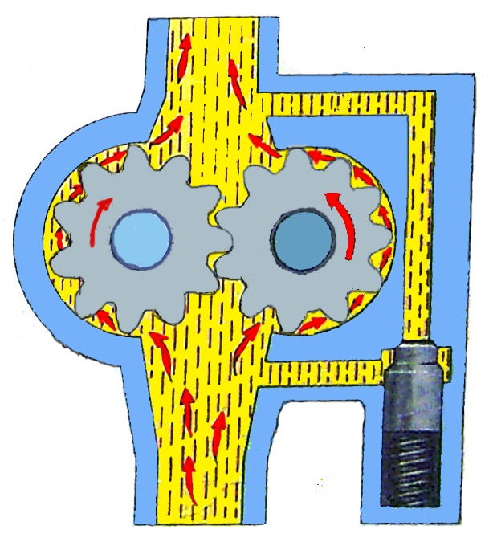
Moyning moy nasosi orqali harakatlanishi

Slide 12
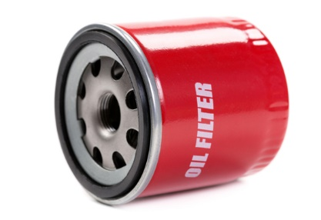
Moy filtrlari moyni dvigatel detallarining yeyilishi natijasida hosil bo’ladigan metall zarrachalari, shuningdek, chang va moyning eskirishi natijasida hosil bo’ladigan turli oksid moddalari va boshqa ifloslantiruvchi elementlardan tozalaydi.

Slide 13
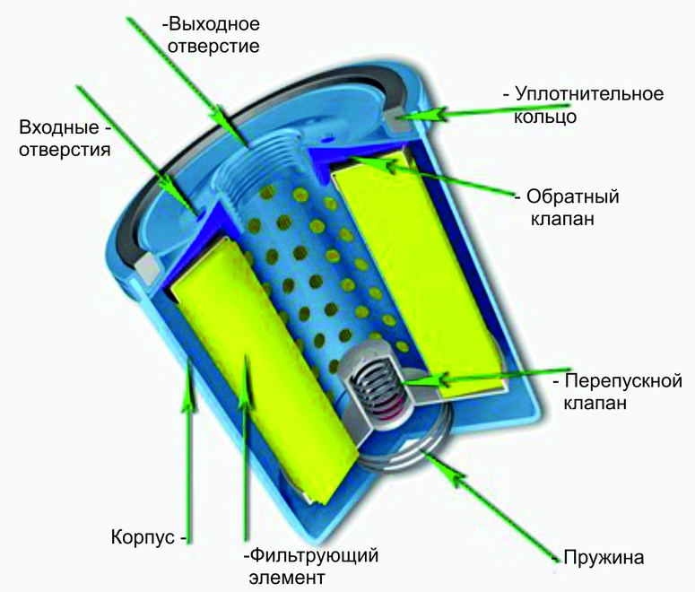
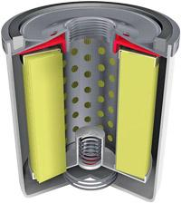
Chiqish quvuri
Moyning moy tozalagich (filtr) tuzilishi
Kirish quvuri
Zichlovchi rezina
Teskari klapan
(yo’naltirgich)
O’tkazib yuborish klapani
Asos (korpus)
Tozolovchi element
Prujina

Slide 14
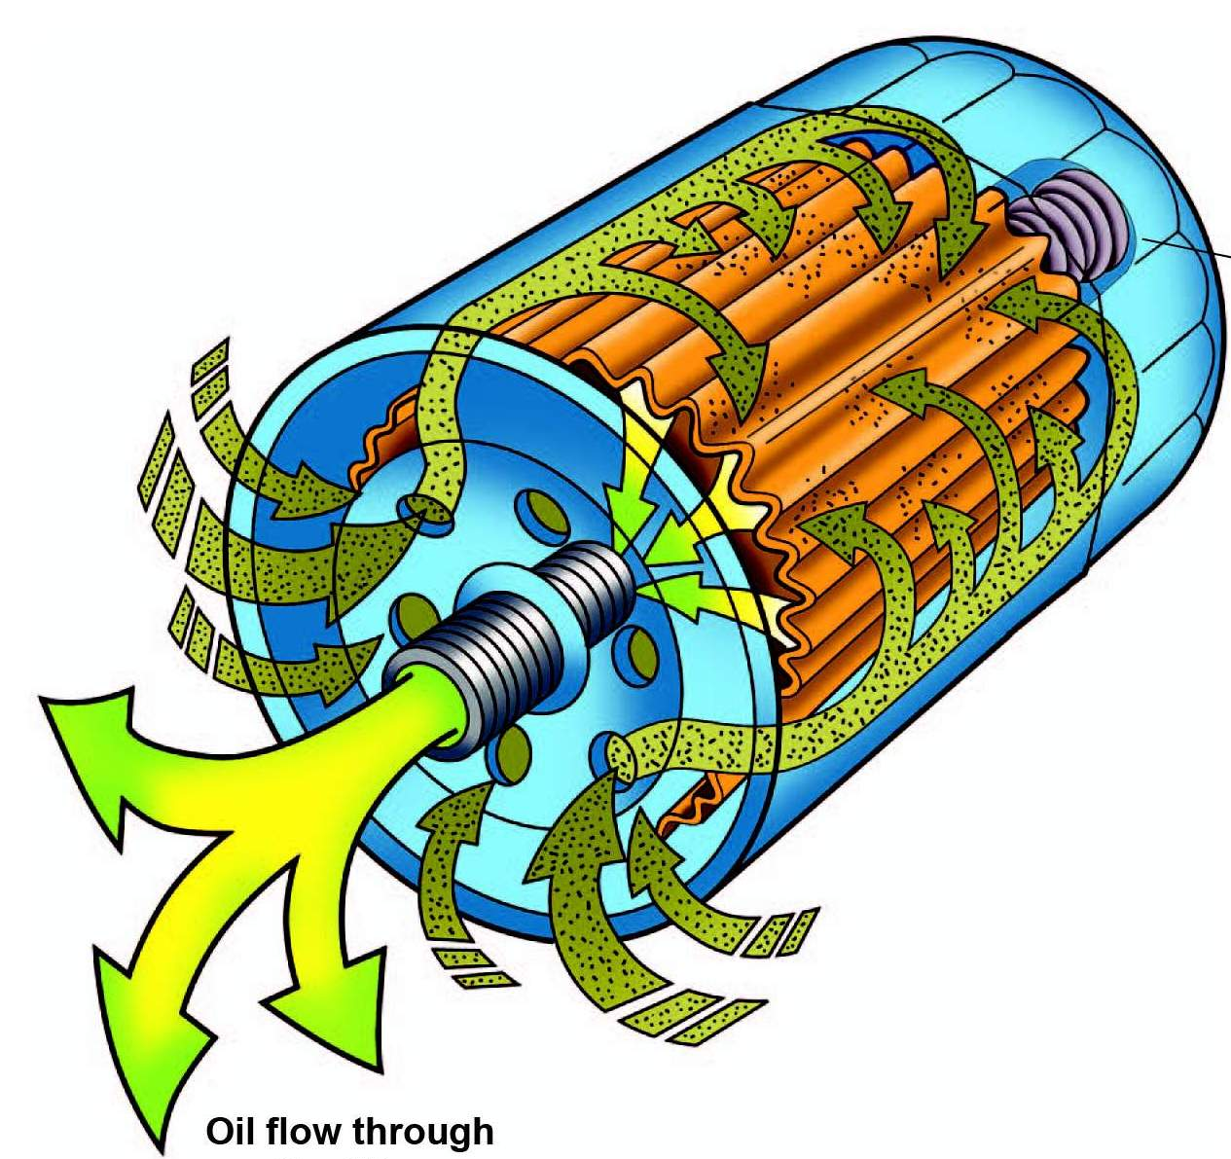
Moyning moy tozalagich (filtr) orqali harakatlanishi
Filtrlar ushlab oladigan zarrachalarning o‘lchamlariga ko‘ra dag‘al (40mkm gacha zarrachalarni ushlaydi) va mayin (1..2mkm gacha
zarrachalarni ushlaydi) filtrlarga bo‘linadi.

Slide 15
Moylash tizimi dvigatellardagi ishqalanuvchi juftliklarga moyni yetkazib berish usuliga qarab quyidagi turlarga bo’linadi:
Sachratib Bosim ostida Tomchilab

Slide 16
.
Dvigatelning ish jarayonida porshen ustida xosil bo‘lgan yuqori bosimga ega gazlarning bir qismi porshen xalqalari bilan silindr oralig‘idagi tirqishdan karterga o‘tadi. Bu gazlar yonuvchi
aralashma, to‘la va qisman yongan maxsulotlardan iborat bo‘lib karter gazlari deb ataladi

Slide 17
Karterni shamollatish.
Shamollatilganda karter moyining sifati nisbatan yaxshi saqlanadi uni almashtirish orqalig‘i uzayadi va dvigatelning xizmat muddati ortadi.
Avtomobil dvigatellarida ikki xil shamollatish usuli qo‘llanilgan bo‘lib, agar karter gazlarini to‘g‘ridan-to‘g‘ri tashqariga, atmosferaga so‘rilishini ta’minlansa ochiq (a) yoki dvigatelning ta’minlash tizimiga ya’ni kiritish taktiga majburiy qaytarilsa yopiq (b) shamollatish tizimi deyiladi.

Slide 18
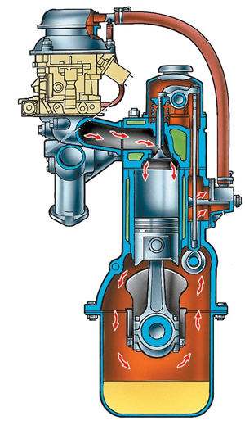

Slide 19
Moylash tizimiga TXK.
Kundalik texnik xizmat ko’rsatishda moylash tizimidagi moy sathi va uning sifati tekshiriladi. Moy sathini shchup yordamida o`lchanadi, unda «max» va «min» belgilari bo`lib, moy sathi ular o`rtasida bo`lishi lozim.
Moy sifatini uning rangi, qovushqoqligi va ifloslanishiga qarab aniqlanadi. Moy rangi qoramtir, suyulgan va tarkibida iflosliklar bo`lsa almashtirish zarur.

Slide 20
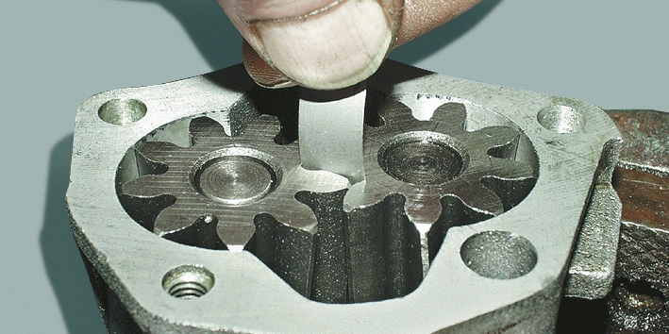
Moy nasosi detallari holatini tekshirish shchuplar to`plami bilan amalga oshiriladi. Shchuplar yordamida shesternya tishlari orasidagi tirqish tekshiriladi. Yangi tishlar orasidagi tirqish 0,12 mm ni (chetki ruxsat etilgani 0,25 mm) va shesternyani tashqi diametri va korpus orasidagi tirqish 0,11...0,18 mm ni (chetki ruxsat etilgani 0,25 mm) tashkil etishi lozim. Agar tirqishlar ruxsat etilgan chegaradan oshgan bo`lsa shesternyalar, lozim bo`lsa nasos korpusi almashtiriladi.

Slide 21
Moylash tizimida uchraydigan nosozliklar, ularning alomatlari
va kelib chiqish sabablari.
Ish jarayonida dvigatel karteridagi moy satxi kamayib, sifati o'zgaradi. Bular dvigatelning buzilishiga va boshqa nosozliklarni keltirib chiqarishga olib keladi. Dvigatelning ishlash jarayonida moy sifati yomonlashishiga sabab, uni metall zarrachalari, oksidlanishi va yonilg'i qo'shilib ifloslanishidandir. Mexanik aralashma, qo'shimchalar metall zarrachalaridan iborat bo'lib, bular ikki ishqalanuvchi sirt sirpanishidan hosil bo'ladi. Moy tarkibida, mexanik aralashmaning miqdori 0,2% dan oshmasligi kerak.

Slide 22
Motor yog'iga qo’yiladigan talablar
Moy xususiyatini dvigatel bilan o’zaro muvofiqligi
Dvigatelni tozaligini ta’minlovchi ko’rsatkichlarni yuqori bo’lishi
Metallarda korroziya hosil qilmasligi kerak
Ma’lum vaqt o’tgach yo’qotilgan minimal ish qobilyati bilan vazifasini davom ettirishi
Ko’pik hosil qilmasligi
Atrof muhitga zararsiz bo’lishi

Slide 23


